Slide 1




TRƯỜNG ĐẠI HỌC BÁCH KHOA HÀ NỘI VIỆN CÔNG NGHỆ THÔNG TIN VÀ TRUYỀN THÔNG BỘ MÔN KỸ THUẬT MÁY TÍNH
ĐỒ ÁN TỐT NGHIỆP
ĐỀ TÀI
XÂY DỰNG HỆ THỐNG QUẢN LÝ CÔNG VIỆC TRỰC TUYẾN ETASK
Giảng viên hướng dẫn: Ths Nguyễn Tử Quảng Sinh viên thực hiện: Nguyễn Tuấn Anh
Lớp: KTMT – K51
Notes:
Kính thưa các thầy trong hội đồng, em là Nguyễn Tuấn Anh lớp KTMT K51,
Hôm nay em xin phép được trình bày và bảo vệ đề tài tốt nghiệp của em. Đề tài của em là “Xây dựng hệ thống quản lý công việc trực tuyến eTask”, em thực hiện phần “Lập lịch làm việc” trong hệ thống này Và dưới sự hướng dẫn của thầy Nguyễn Tử Quảng

Slide 2
Nội dung
1. Bối cảnh, nhiệm vụ
2. Kiến thức liên quan
3. Phân tích và thiết kế hệ thống
4. Kết luận và hướng phát triển
Notes:
Nội dung trình bày của em gồm 4 phần
Phần 1: là bối cảnh và nhiệm vụ của đồ án
Phần 2: một số kiến thức liên quan để hoàn phần mềm
Phần 3: Phân tích, thiết kế phần mềm
Phần 4: kết luận và định hướng phát triển tiếp theo của đồ án
2

Slide 3





Bối cảnh
√
√
√
?
?
?
?
?
√
√
3
Notes:
Trong một cơ quan, doanh nghiệp, trường học thì việc họp diễn ra rất thường xuyên.
Để có một lịch họp với cấp trên, với những người liên quan tới công việc của mình, công việc của người đặt lịch thường mất rất nhiều thời gian, công sức:
Hỏi từng người mà mình cần họp xem họ có bận gì khi đó không,
Tiếp đến là kiểm tra xem phòng họp nào còn trống,
Lên lịch họp cuối cùng là thông báo lại với từng người lịch họp đó.
Ki
Làm như vậy rất mất thời gian và công sức
3

Slide 4
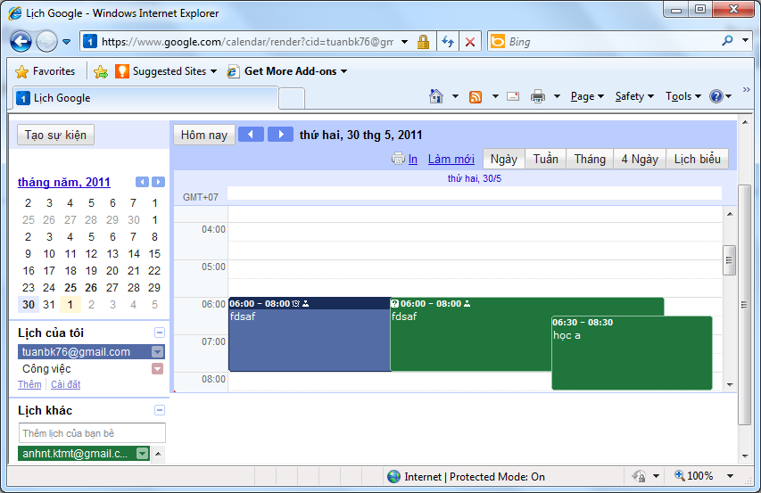
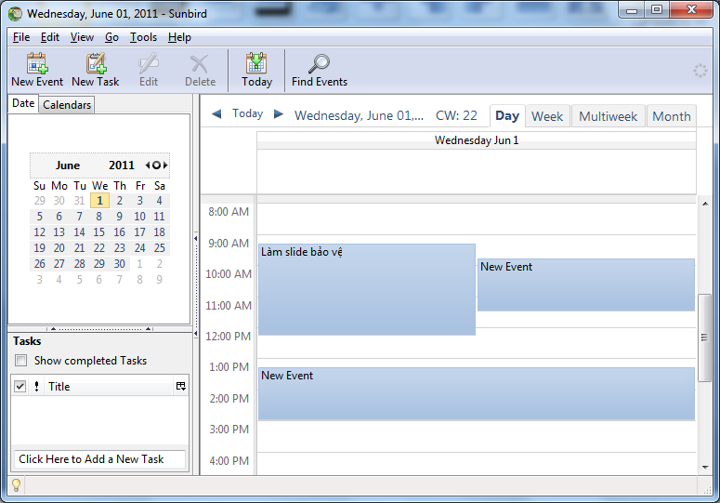
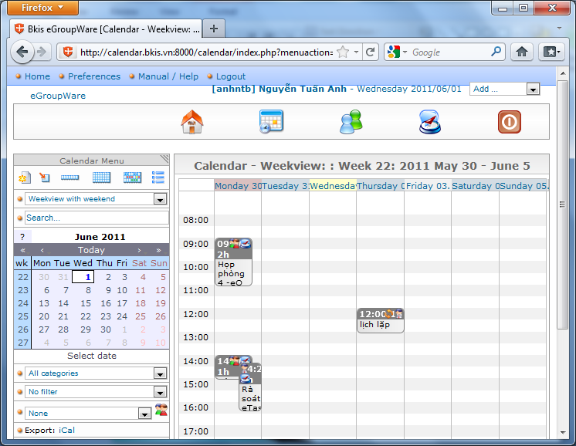
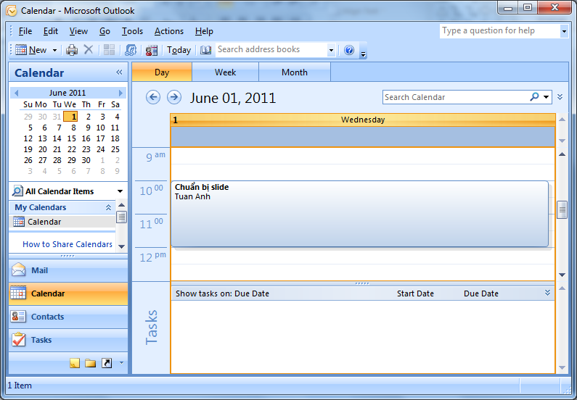
Các sản phẩm cùng loại
Notes:
Để đáp ứng nhu cầu quản lý lịch làm việc hiện nay trên thị trường xuất hiện một số phần mềm phục vụ cho việc quản lý lịch làm việc trên nền web và nền desktop.
Phần mềm trên desktop có thể kể đến: MS Outlook, Mozila Thunderbird...,
Phần mềm trên nền web có: eGroupWare, Google Calendar....
Hạn chế: Các phần mềm này bộc lộ một số hạn chế khiến cho việc sử dụng gặp khó khăn như
Hầu hết các phần mềm hiện nay đang được sử dụng cho chức năng tạo và quản lý lịch làm việc là phần mềm nước ngoài, với giao diện tiếng Anh gây khó khăn trong việc sử dụng và khai thác hết tính năng của phần mềm.
Các sản phẩm này hầu hết hướng tới người dùng cá nhân hoặc hỗ trợ đa người dùng nhưng tương tác với người dùng chưa linh hoạt
4

Slide 5
Nhiệm vụ của đồ án
Xây dựng phần mềm hỗ trợ quản lý lịch làm việc đa người dùng
Hỗ trợ các chức năng quản lý lịch
Quản lý lịch đa người dùng
Đưa thông tin đến người dùng nhanh chóng
Tương tác linh hoạt với người dùng
Giao diện tiếng Việt dễ dùng
Notes:
Từ hiện trạng đó, việc xây dựng một phần mềm với giao diện hoàn toàn tiếng Việt có hỗ trợ chức năng tạo lịch, quản lý lịch đa người dùng, dễ sử dụng, tương tác linh hoạt là thực sự cần thiết.
Nhiệm vụ của đồ án là tìm hiểu các kiến thức liên quan và xây dựng một phần mềm quản lý lịch làm việc có các chức năng cơ bản như trên.
Chức năng: tạo/ sửa/xóa lịch, hỗ trợ đa người dùng
Hỗ trợ tạo lịch nhanh chóng
5

Slide 6
Lựa chọn giải pháp
Dựa trên nền web
Dựa trên mô hình Client-Server
Ưu điểm
Khả năng xem offline
Tính cơ động cao
Lưu trạng thái người dùng
Dễ dàng thay đổi, cập nhật
Đưa thông tin đến người dùng chủ động
Tính cơ động cao
Khả năng mở rộng
Nhược điểm
Khó lưu trạng thái người dùng
Phức tạp trong cài đặt và cập nhật
Tương tác với người dùng bị hạn chế
Không cơ động
Đưa thông tin đến người dùng thự động
Notes:
Cơ động cao:do không cần cài đặt ở client, không cần cấu hình, người sử dụng chỉ cần sử dụng một trình duyệt web và có kết nối mạng là có thể sử dụng được phần mềm. Như vậy người sử dụng có thể dùng phần mềm ở bất kỳ nơi đâu có internet.
Dễ dàng thay đổi: Sử dụng Web Forms đồng nghĩa với việc tất cả dữ liệu và chương trình nằm trên máy chủ. Chính vì vậy, nó rất thuận tiện cho việc thay đổi, nâng cấp hệ thống. Nhà cung cấp chỉ cần cập nhật thông tin lên server, còn phía người dùng hoàn toàn trong suốt
Nhược điểm:
Không thể lưu trạng thái người sử dụng ở client: Do tất cả các thao tác của người sử dụng thông qua server nên khi người sử dụng muốn lưu lại thông tin đang thao tác dở, hoặc trong trường hợp không gửi ngay thông tin tới server thì việc lưu lại là không khả thi.
Tương tác giữa người dùng và phần mềm bị hạn chế do phải thực hiện trên web và thông qua các browser
Ưu điểm:
Khả năng xem offline: Mọi thông tin người sử dụng lấy về đều được lưu ở client nên có thể xem lại các thông tin này mà không cần trao đổi với server
Lưu trạng thái người sử dụng: Khi người sử dụng thao tác trên hệ thống, có trường hợp người sử dụng muốn lưu lại thao tác của mình để lần sử dụng tiếp theo sẽ tiếp tục mà chưa muốn gửi cho server thì thông tin đó sẽ được lưu vào cơ sở dữ liệu của client
Khả năng mở rộng: Do phần mềm không còn phụ thuộc vào web browser nên các chức năng có thể tùy biến, mở rộng và phát huy được tốt các tiện ích cần thiết
Nhược điểm:
Phức tạp trong cài đặt và cập nhật: Do client được cài đặt và chạy trên máy của người dùng cho nên người dùng cần cập nhật và thay đổi khi hệ thống yêu cầu. Việc thay đổi và cập nhật này tốn rất nhiều công sức và thời gian nhất là trên những hệ thống lớn có nhiều người sử dụng
Không cơ động: Người sử dụng không thể dùng phần mềm khi chưa cài đặt nó chính vì thế nó không có tính cơ động cao
Từ những đặc điểm trên:
Hệ thống sẽ được xây dựng trên cả trên nền web và cả trên winform (nền winform phục vụ cho người sử dụng Windows, web chonhwngx người dùng hđh khác hoặc trên các thiết bị như điện thoại.
Nhưng do hạn chế về thời gian thực hiện đồ án, em sẽ phát triển ứng dụng trên winform trước.

Slide 7
Mô hình tổng quan hệ thống
Notes:
7

Slide 8
Khó khăn
Server phải đáp ứng được nhiều client
Áp dụng mô hình IOCP
Định danh client
Quản lý theo phiên
Đồng bộ dữ liệu giữa client và server
Xây dựng giao thức
Notes:
Khó khăn khi xây dựng phần mềm theo mô hình client server:
Server phải đáp ứng được nhiều client cùng kết nối đến -> có một số giải pháp về mô hình đáp ứng của server
Mô hình một tiến trình: Quá trình thực hiện trao đổi giữa các client và server thực hiện đồng thời trên 1 tiến trình chính. Ưu điểm của mô hình này là việc xử lý tập trung và đơn giản. Nhược điểm của nó là khi có nhiều kết nối tới server thì việc tạo ra nhiều liên kết sẽ gây khó khăn cho quá trình quản lý kết nối, và quá trình trao đổi sẽ bị chậm đi do bị chia sẻ.
Mô hình đa tiến trình với mỗi client được phục vụ trong 1 tiến trình. Mô hình này sẽ làm giảm mức độ trao đổi của chương trình chính đáng kể vì mỗi kết nối đều được cung cấp 1 tiến trình để trao đổi riêng. Nhưng khi có nhiều kết nối thì việc tạo ra nhiều tiến trình như vậy sẽ tiềm ẩn nguy cơ về đụng độ tiến trình, đồng thời khó kiểm soát lỗi.
Mô hình đa tiến trình IOCP(input output completion port): Mô hình IOCP là kỹ thuật được đưa ra nhằm giải quyết vào ra không đồng bộ. Bằng việc sử dụng một số lượng nhỏ các thread theo một phương thức hiệu quả.
Định danh client: Khi một dịch vụ cung cấp bởi server được yêu cầu bởi nhiều client cùng một lúc thì cần phân biệt các yêu cầu này.
Để giải quyết vấn đề này ta đưa vào khái niệm phiên làm việc (session). Một trao đổi giữa client và server đều được quản lý bởi một Session và khi quá trình trao đổi chưa kết thúc thì Session sẽ được giữ.
Đồng bộ dữ liệu giữa client và server
Sử dụng giao thức có sẵn:
Thiết kế một giao thức mới:
8

Slide 9
Môi trường phát triển
Môi trường lập trình
Hệ quản trị cơ sở dữ liệu
Hệ điều hành
Microsoft Visual C++
IDE: Visual Studio 2010
Server: SQL server 2005
Client: SQLite 3.7
Window
Notes:
9

Slide 10
Biểu đồ phân rã chức năng
Lập lịch
Quản lý lịch
Tìm kiếm
Quản lý tài nguyên
Thống kê
Cấu hình
Tạo/Sửa/Xóa lịch
Xem lịch
Phản hồi lịch
Đồng bộ lịch
Tìm kiếm theo thông tin lịch
Tìm thời gian trống
Thêm/Sửa/Xóa tài nguyên
Quản lý luồng xét duyệt
Quản lý node xét duyệt
Notes:
Giới thiệu các chức năng của phần mềm
10

Slide 11
Use case tổng quan
Login
Manage Calendar
Login
Calendar statistics
Search Calendar
User
Admin
Approve resource
Configure Calendar
Approve resource

Slide 12
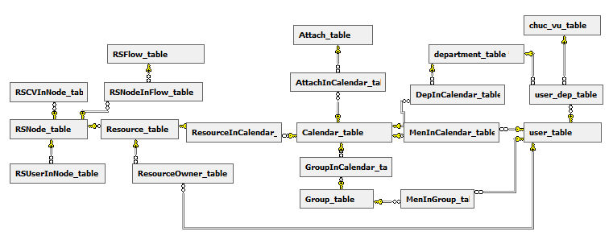
Cơ sở dữ liệu

Slide 13
Giao thức
Cấu trúc câu lệnh trao đổi thông tin:
Client:
<tag><sp><command><sp><header length><\r\n>[data]
Server:
<tag><sp><command’s code><sp><error code><sp><header length><\r\n>[data]
Ví dụ
Client : <Tag><SP><LOGIN><SP><Header’s Length><\r\n>[<Login struct>]
Server: <Tag><SP><LOGIN’s code><SP><Error Code><SP><Comment’s Length> <\r\n><Comment>
<tag>
<sp>
<command>
<sp>
<data length>
<\r\n>
[data]
<tag>
<sp>
<command’s code>
<sp>
<error code>
<sp>
<data length>
<\r\n>
[data]
Notes:
client và server trao đổi với nhau tuân theo một giao thức
Có nhiều giao thức có sẵn: SMTP, POP
Ỏ đây em thiết kế một giao thức, mỗi lệnh trao đổi đều tuân theo cấu trúc trong giao thức
<Tag>: ID của lệnh
<SP> : Dấu cách <space bar>
<ABC>: Mã lệnh
<xyz’s Length>: Độ dài phần xyz
<\r\n>: Dấu xuống dòng mới <phím ENTER>
[<xyz>]: Phần <xyz> có thể có hoặc không
Thiết kế giao thức phải chú ý tới: Việc Format dữ liệu chuẩn sẽ tránh được các lỗi có thể xảy ra, đồng thời giúp cho việc xử lý dễ dàng hơn.
Cấu trúc lệnh đơn giản.
Tính mở rộng cao
Đảm bảo an ning.

Slide 15
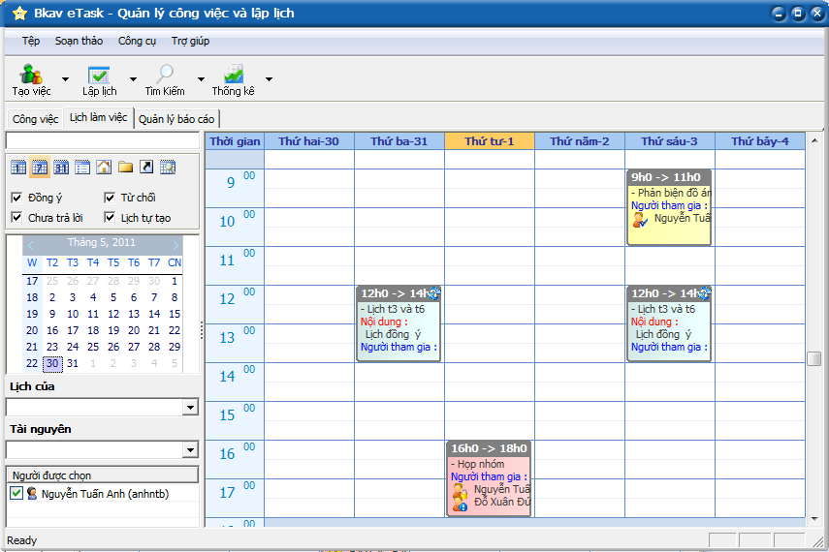
Hình ảnh của chương trình
Notes:
15

Slide 16
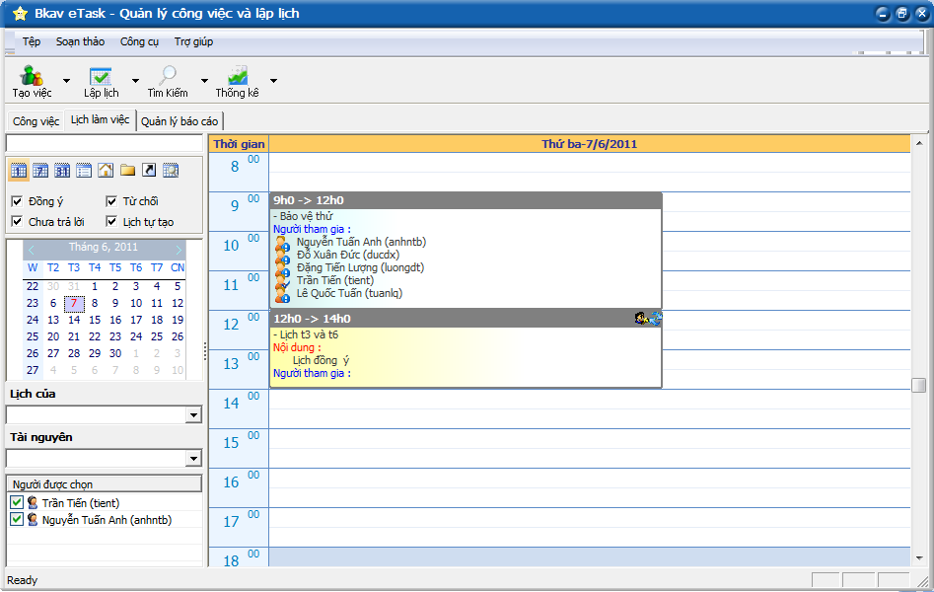
Kịch bản dùng

Slide 17
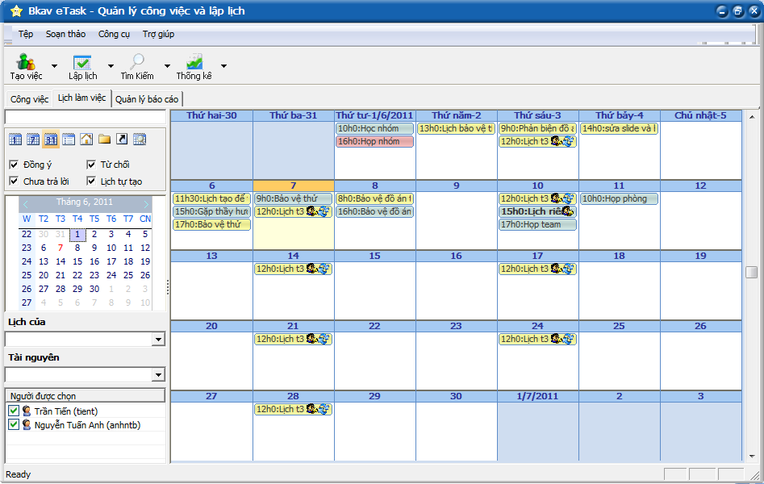

Slide 18
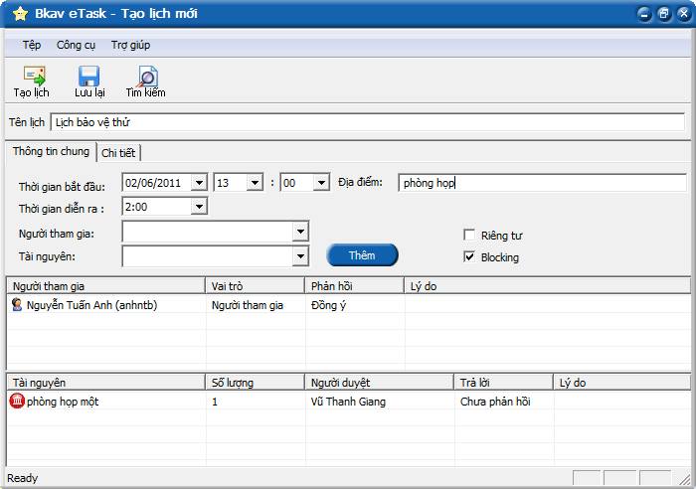

Slide 19
Các kết quả đạt được
Tìm hiểu về mô hình client-server
Tìm hiểu kỹ thuật lập trình trên windows
Xây dựng phần mềm các chức năng:
Hỗ trợ quản lý lịch làm việc, hỗ trợ đa người dùng
Quản lý tài nguyên hỗ trợ cho đặt lịch làm việc
Tạo, xem lịch nhanh chóng, trực quan
Giao diện đơn giản dễ dùng và hoàn toàn tiếng Việt
Notes:
19

Slide 20
Hướng phát triển cho đồ án
Thêm các chức năng mới: thông báo lịch qua mail, qua tin nhắn SMS
Đồng bộ lịch với điện thoại di động
Phát triển một phiên bản trên nền web
Notes:
Sau khi hoàn thành các chức năng này thì đưa sản phẩm ra dùng thử, tiếp thu những ý kiến đóng góp để tiếp tục phát triển phần mềm
Việc này nhằm bảo đảm tính an toàn và bảo mật thông tin cua phần mềm
Phiên bản này thuận tiện cho những người phải đi công tác, không có điều kiện vào mạng nội bộ của công ty.
20

Slide 21
Xin trân trọng cảm ơn
Quý thầy cô và các bạn!
Notes:
21

Slide 22
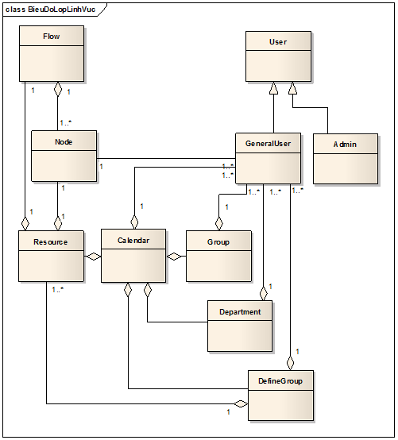
Biểu đồ lớp lĩnh vực

